Slide 1
TOÁN BẢNG CHIA 7

Slide 2
MỤC TIÊU
01
02
03
Tự lập được và học thuộc lòng bảng chia 7.
Vận dụng được bảng chia 7 vào giải toán có lời văn bằng một phép tính chia.
Say mê toán học, chủ động, chăm chỉ học tập

Slide 3
01
Khám phá
01
02
03
04
05
06

Slide 4
HÌNH THÀNH BẢNG CHIA 7
7 x 1 = 7
7 x 1 = 7
7 : 7 = 1
7 : 7 = 1
7 x 2 = 14
14 : 7 = 2
7 x 3 = 21
21 : 7 = 3
4
7 x 2 = 14
7 x 4 = 28
28 : 7 =
5
7 x 5 = 35
35 : 7 =
14 : 7 = 2
6
7 x 6 = 42
42 : 7 =
49 : 7 =
7 x 7 = 49
7
8
7 x 3 = 21
7 x 8 = 56
56 : 7 =
7 x 9 = 63
63 : 7 =
21 : 7 = 3
9
10
7 x 10 = 70
70 : 7 =

Slide 5
Bảng chia 7
Nhận xét đặc điểm của cột số bị chia, số chia, thương?
7 : 7 = 1
14 : 7 = 2
21 : 7 = 3
28 : 7 = 4
- Số bị chia là dãy số đếm thêm 7, bắt đầu từ 7 đến 70.
35 : 7 = 5
- Số chia là 7
42 : 7 = 6
- Thương là dãy số liên tiếp từ 1 đến 10.
49 : 7 = 7
56 : 7 = 8
63 : 7 = 9
70 : 7 = 10

Slide 6
7 : 7 = 1
01
14 : 7 = 2
02
21 : 7 = 3
03
28 : 7 = 4
Bảng chia 7
35 : 7 = 5
04
42 : 7 = 6
05
49 : 7 = 7
06
56 : 7 = 8
63 : 7 = 9
70 : 7 = 10

Slide 7
7 : 7 = 1
01
14 : 7 = 2
02
21 : 7 = 3
28 : 7 = 4
03
Bảng chia 7
35 : 7 = 5
04
42 : 7 = 6
05
49 : 7 = 7
06
56 : 7 = 8
63 : 7 = 9
70 : 7 = 10

Slide 8
7 : 7 = 1
01
14 : 7 = 2
02
21 : 7 = 3
03
28 : 7 = 4
Bảng chia 7
35 : 7 = 5
04
42 : 7 = 6
05
49 : 7 = 7
06
56 : 7 = 8
63 : 7 = 9
70 : 7 = 10

Slide 9
02
Thực hành
01
02
03
04
05
06

Slide 10
01
Bài 1: Tính nhẩm
02
4
10
28 : 7 =
14 : 7 =
49 : 7 =
70 : 7 =
56 : 7 =
35 : 7 =
03
2
8
04
7
Tiger
5
Elephant
05
3
6
21 : 7 =
63 : 7 =
7 : 7 =
42 : 7 =
42 : 6 =
0 : 7 =
06
9
7
Pig
Chicken
1
0

Slide 11
01
Bài 2: Tính nhẩm
02
7 × 5 =
35 : 7 =
35 : 5 =
35
14
7 × 2 =
14 : 7 =
14 : 2 =
03
5
2
04
7
7
05
06
☞ Từ phép nhân, khi ta lấy tích chia cho thừa số này thì được thừa số kia.

Slide 12
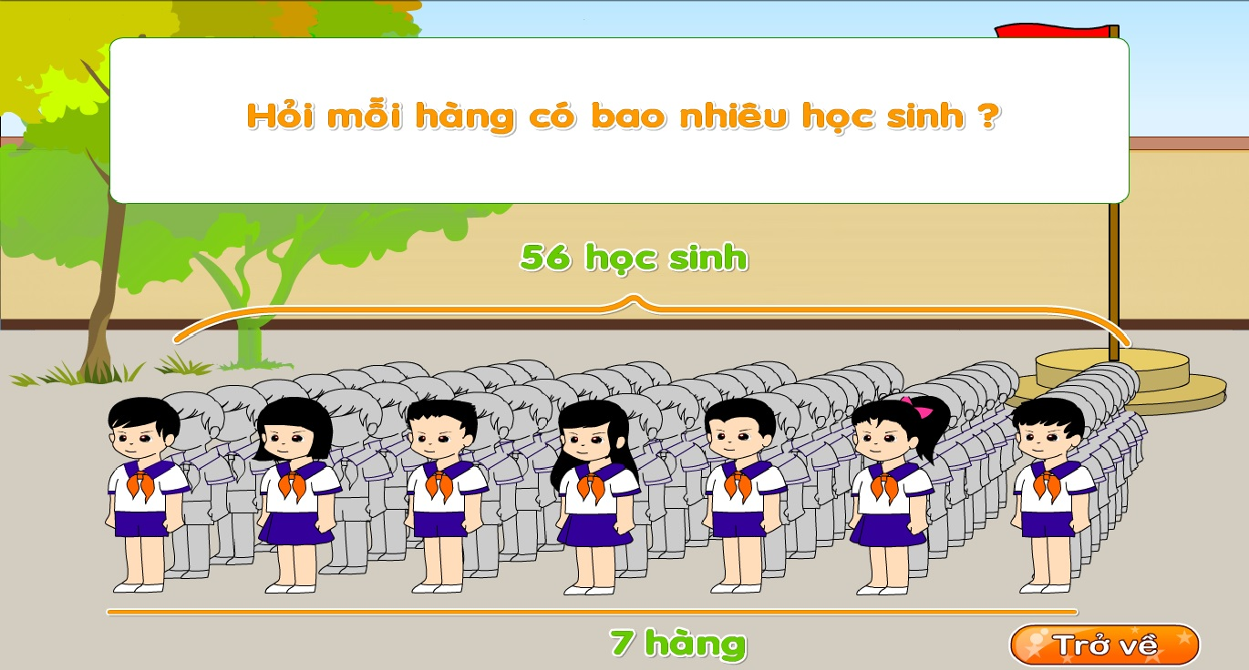
Bài 3: Có 56 học sinh xếp thành 7 hàng. Hỏi mỗi hàng có bao nhiêu học sinh?
01
02
03
04
05
06

Slide 13
Bài 3: Có 56 học sinh xếp thành 7 hàng. Hỏi mỗi hàng có bao
nhiêu học sinh?
01
02
03
Mỗi hàng có số học sinh là:
56 : 7 = 8 (học sinh)
Đáp số: 8 học sinh.
Tóm tắt
Bài giải
7 hàng : 56 học sinh
1 hàng : .... học sinh?
04
05
06

Slide 14
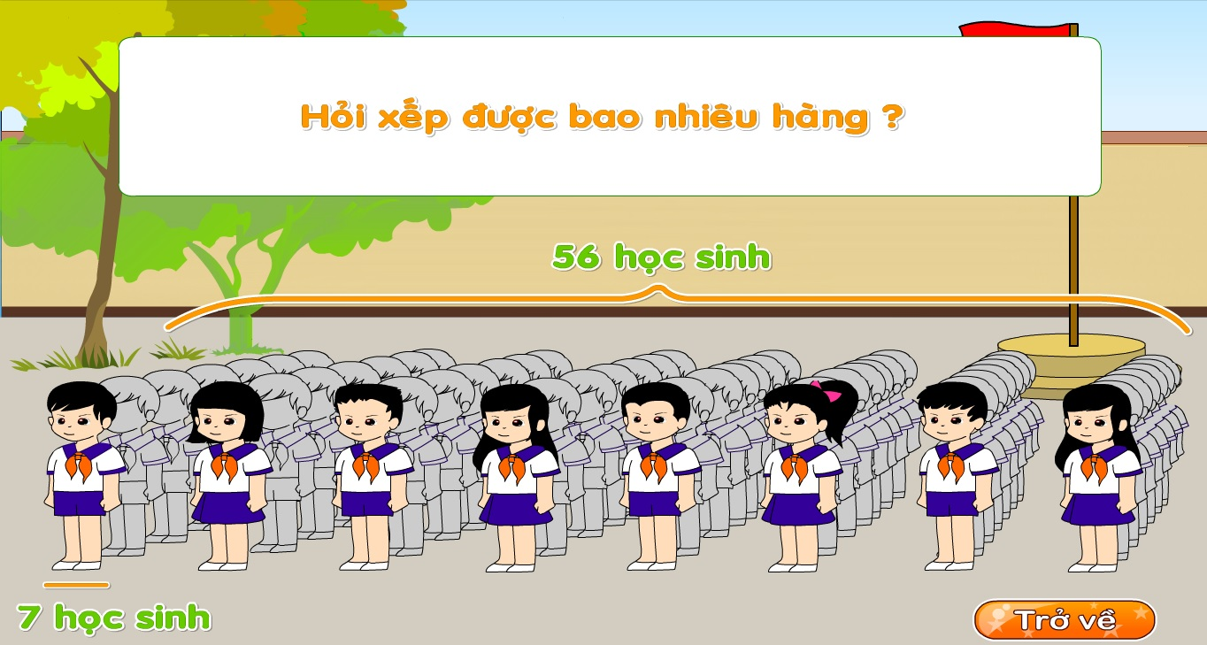
Bài 4: Có 56 học sinh xếp thành các hàng, mỗi hàng có 7 học sinh.
Hỏi xếp được bao nhiêu hàng?
01
02
03
04
05
06

Slide 15
01
Bài 4: Có 56 học sinh xếp thành các hàng, mỗi hàng có 7 học sinh.
Hỏi xếp được bao nhiêu hàng?
02
03
Tóm tắt
Bài giải
Xếp được số hàng là:
56 : 7 = 8 (hàng)
Đáp số: 8 hàng.
7 học sinh : 1 hàng
56 học sinh : ... hàng?
04
05
06

Slide 16
03
Củng cố - dặn dò
01
02
03
04
05
06

Slide 17
Thanks!
01
02
03
04
05
06

